Slide 1

ความเท่ากัน ทุกประการ
ชั้นมัธยมศึกษาปีที่ 2
- วิชาคณิตศาสตร์พื้นฐาน -

Slide 2
ความเท่ากันทุกประการ
01
ความเท่ากันทุกประการของรูปเรขาคณิต
05
รูปสามเหลี่ยมสองรูปที่สัมพันธ์กันแบบ ด้าน-ด้าน-ด้าน
รูปสามเหลี่ยมสองรูปที่สัมพันธ์กันแบบ มุม-มุม-ด้าน
02
ความเท่ากันทุกประการของรูปสามเหลี่ยม
06
รูปสามเหลี่ยมสองรูปที่สัมพันธ์กันแบบ ด้าน-มุม-ด้าน
รูปสามเหลี่ยมสองรูปที่สัมพันธ์กันแบบ ฉาก-ด้าน-ด้าน
03
07
04
รูปสามเหลี่ยมสองรูปที่สัมพันธ์กันแบบ มุม-ด้าน-มุม
08
การนำไปใช้

Slide 3
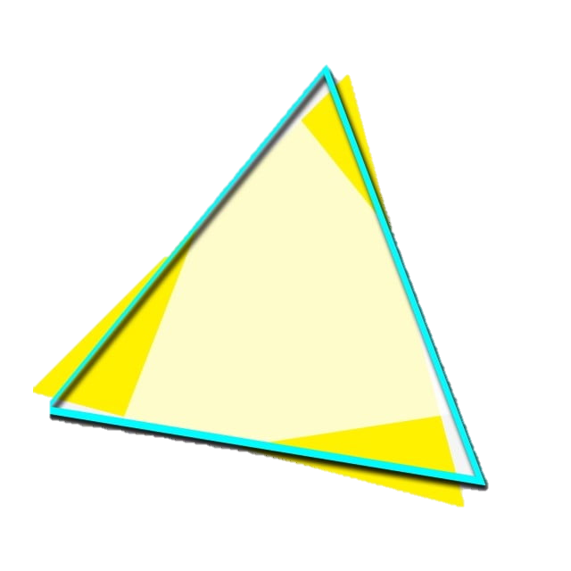
01
ความเท่ากันทุกประการ ของรูปเรขาคณิต

Slide 4
ความเท่ากันทุกประการของรูปเรขาคณิต
ให้นักเรียนพิจารณารูปต่อไปนี้
รูป A
รูป B

Slide 5
ความเท่ากันทุกประการของรูปเรขาคณิต
ให้นักเรียนพิจารณารูปต่อไปนี้
รูป A
รูป B

Slide 6
ความเท่ากันทุกประการของรูปเรขาคณิต
ให้นักเรียนพิจารณารูปต่อไปนี้
รูป A
รูป B

Slide 7

บทนิยาม
รูปเรขาคณิตสองรูปเท่ากันทุกประการ
ก็ต่อเมื่อ เคลื่อนที่รูปหนึ่งไปทับอีกรูปได้สนิท

Slide 8

สัญลักษณ์
รูปเรขาคณิต A และรูปเรขาคณิต B
เท่ากันทุกประการ เขียนแทนด้วย
รูป A รูป B

Slide 9




ความเท่ากันทุกประการของส่วนของเส้นตรง
เมื่อกำหนด และ ที่ AB = CD ดังรูป
A
B
A
B
C
D
ถ้า AB = CD แล้ว
ถ้า
แล้ว AB = CD

Slide 10
สมบัติ
ส่วนของเส้นตรงสองเส้นเท่ากันทุกประการ ก็ต่อเมื่อ ส่วนของเส้นตรงทั้งสองเส้นนั้นยาวเท่ากัน

Slide 11

ความเท่ากันทุกประการของมุม
เมื่อกำหนด และ ที่ ดังรูป
C
A
O
B
E
D

Slide 12




ความเท่ากันทุกประการของมุม
เมื่อกำหนด และ ที่ ดังรูป
C
A
O
B
E
D
ถ้า แล้ว
ถ้า
แล้ว

Slide 13
สมบัติ
มุมสองมุมเท่ากันทุกประการ ก็ต่อเมื่อ มุมทั้งสองมุมนั้นมีขนาดเท่ากัน

Slide 14
ความเท่ากันทุกประการของรูปเรขาคณิต
ถ้ารูปเรขาคณิตสองรูปเท่ากันทุกประการ แล้วรูปเรขาคณิตทั้งสองรูปนั้น มีรูปร่างเหมือนกัน และมีขนาดเท่ากัน
ในทางกลับกัน
ถ้ารูปเรขาคณิตสองรูปมีรูปร่างเหมือนกันและมีขนาดเท่ากัน แล้วรูปเรขาคณิตทั้งสองรูปนั้น เท่ากันทุกประการ

Slide 15
สมบัติความเท่ากันทุกประการของรูปเรขาคณิต
1. สมบัติสะท้อน : รูปเรขาคณิตใด ๆ จะเท่ากันทุกประการกับรูปเรขาคณิตรูปนั้น
รูป A
รูป A
รูป A
รูป A

Slide 16
สมบัติความเท่ากันทุกประการของรูปเรขาคณิต
2. สมบัติสมมาตร : ถ้ารูปเรขาคณิต A เท่ากันทุกประการกับรูปเรขาคณิต B แล้ว
รูปเรขาคณิต B จะเท่ากันทุกประการกับรูปเรขาคณิต A
ถ้ารูป A
รูป B
แล้วรูป B
รูป A
รูป A
รูป B
รูป B
รูป A

Slide 17
สมบัติความเท่ากันทุกประการของรูปเรขาคณิต
3. สมบัติถ่ายทอด : ถ้ารูปเรขาคณิต A เท่ากันทุกประการกับรูปเรขาคณิต B
และรูปเรขาคณิต B เท่ากันทุกประการกับรูปเรขาคณิต C แล้ว
รูปเรขาคณิต A จะเท่ากันทุกประการกับรูปเรขาคณิต C
ถ้ารูป A
รูป B
และรูป B
รูป C
แล้วรูป A
รูป C
รูป A
รูป B
รูป B
รูป C
รูป A
รูป C

Slide 18
แบบฝึกทักษะที่ 2.1

Slide 19


จงหาว่ารูปเรขาคณิตใดบ้างที่เท่ากันทุกประการ
1.
A
B
C
D
E
และ
..........................................................................................................................................

Slide 20

จงหาว่ารูปเรขาคณิตใดบ้างที่เท่ากันทุกประการ
2.
A
B
C
D
E
และ
..........................................................................................................................................

Slide 21


จงหาว่ารูปเรขาคณิตใดบ้างที่เท่ากันทุกประการ
3.
A
B
C
D
E
และ
..........................................................................................................................................

Slide 22

จงหาว่ารูปเรขาคณิตใดบ้างที่เท่ากันทุกประการ
4.
A
B
C
D
E
และ
..........................................................................................................................................

Slide 23


จงหาว่ารูปเรขาคณิตใดบ้างที่เท่ากันทุกประการ
5.
A
B
C
D
E
และ
..........................................................................................................................................

Slide 24
01
ความเท่ากันทุกประการ ของรูปสามเหลี่ยม

Slide 25
ทบทวน
รูปเรขาคณิตสองรูปเท่ากันทุกประการ
ก็ต่อเมื่อ เคลื่อนที่รูปหนึ่งไปทับอีกรูปได้สนิท
ใช้สัญลักษณ์ แทนคำว่า เท่ากันทุกประการ

Slide 26
ทบทวน
รูป A
รูป B

Slide 27

ทบทวน
รูป A
รูป B

Slide 28
ความเท่ากันทุกประการรูปสามเหลี่ยม
จากรูป รูปสามเหลี่ยมหน้าจั่วสองรูปที่มีความยาวรอบรูปเท่ากัน จะเท่ากันทุกประการหรือไม่
4
4
3
3
2
4
จะเห็นว่า รูปสามเหลี่ยมสองรูปมีความยาวรอบรูปเท่ากัน แต่มีรูปร่างที่แตกต่าง
ดังนั้น รูปสามเหลี่ยมสองรูปนี้จึงไม่เท่ากันทุกประการ

Slide 29
ความเท่ากันทุกประการรูปสามเหลี่ยม
พิจารณารูปสามเหลี่ยม ABC และรูปสามเหลี่ยม DEF ซึ่งเท่ากันทุกประการ
A
D
B
C
F
E

Slide 30
ความเท่ากันทุกประการรูปสามเหลี่ยม
ถ้ารูปสามเหลี่ยมสองรูปเท่ากันทุกประการ แล้วด้านคู่ที่สมนัยกันและมุมคู่ที่สมนัยกันของรูปสามเหลี่ยมทั้งสองรูปนั้น มีขนาดเท่ากันเป็นคู่ ๆ

Slide 31
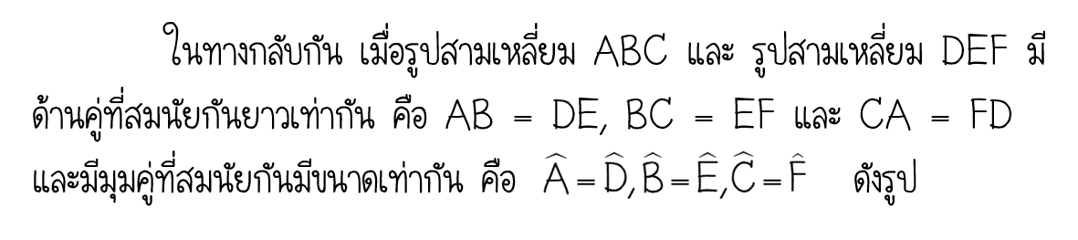
ความเท่ากันทุกประการรูปสามเหลี่ยม
A
D
F
E
C
B

Slide 32

ความเท่ากันทุกประการรูปสามเหลี่ยม
A
D
F
E
C
B

Slide 33
ความเท่ากันทุกประการรูปสามเหลี่ยม
ถ้ารูปสามเหลี่ยมสองรูปมีด้านคู่ที่สมนัยกันและมุมคู่ที่สมนัยกัน มีขนาดเท่ากันเป็นคู่ ๆ แล้วรูปสามเหลี่ยมทั้งสองรูปนั้นเท่ากันทุกประการ

Slide 34
ความเท่ากันทุกประการรูปสามเหลี่ยม
รูปสามเหลี่ยมสองรูปเท่ากันทุกประการก็ต่อเมื่อ ด้านคู่ที่สมนัยกันและมุมคู่ที่สมนัยกันของรูปสามเหลี่ยมทั้งสองรูปนั้น มีขนาดเท่ากันเป็นคู่ ๆ

Slide 35
ความเท่ากันทุกประการรูปสามเหลี่ยม
ในการเขียนสัญลักษณ์แสดงรูปสามเหลี่ยมสองรูปที่เท่ากันทุกประการ นิยมเขียนตัวอักษรเรียงตามลำดับของมุมคู่ที่สมนัยกันและด้านคู่ที่สมนัยกัน

Slide 36






เมื่อรูปสามเหลี่ยม ABC เท่ากันทุกประการกับรูปสามเหลี่ยม DEF
A
D
B
C
F
E
และ

Slide 37
ความเท่ากันทุกประการรูปสามเหลี่ยม
ให้เขียนด้านคู่ที่สมนัยกัน และมุมคู่ที่สมนัยกันของรูปสามเหลี่ยมที่เท่ากันทุกประการ ดังรูป
P
M
N
O

Slide 38



ความเท่ากันทุกประการรูปสามเหลี่ยม
P
M
N
O
ด้านคู่ที่สมนัยกัน

Slide 39



ความเท่ากันทุกประการรูปสามเหลี่ยม
P
M
N
O
มุมคู่ที่สมนัยกัน

Slide 40
แบบฝึกทักษะที่ 2.2

Slide 41





จงเติมข้อความลงในช่องว่างให้ถูกต้อง
กำหนด
1.
= ............
A
E
= ............
= ............
= ............
B
D
C
= ............

Slide 42
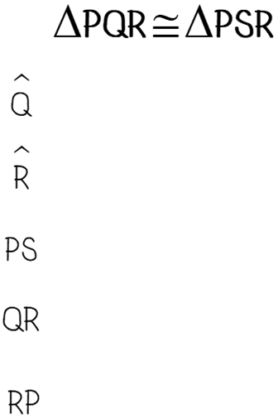



จงเติมข้อความลงในช่องว่างให้ถูกต้อง
กำหนด
2.
Q
= ............
= ............
P
R
= ............
= ............
= ............
S

Slide 43
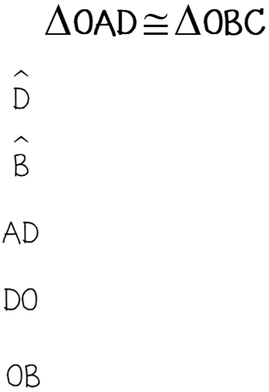



จงเติมข้อความลงในช่องว่างให้ถูกต้อง
กำหนด
3.
D
= ............
= ............
B
A
= ............
O
= ............
C
= ............

Slide 44



จงเติมข้อความลงในช่องว่างให้ถูกต้อง
4.
= ............
6 ซม.
= ............
y ซม.
6 ซม.
= ............
4 ซม.
4.5 ซม.
= ............
x ซม.
4.5 ซม.
4 ซม.
= ............
z ซม.

Slide 45


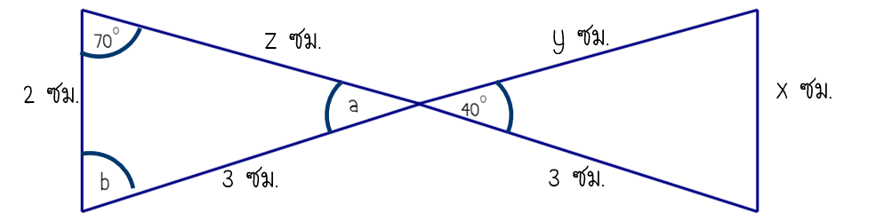
จงเติมข้อความลงในช่องว่างให้ถูกต้อง
5.
= ............
= ............
2 ซม.
= ............
3 ซม.
= ............
3 ซม.
= ............

Slide 46
01
รูปสามเหลี่ยมสองรูปที่สัมพันธ์กันแบบ ด้าน-มุม-ด้าน (1)

Slide 47

กิจกรรมสำรวจรูปสามเหลี่ยม
กำหนดให้รูปสามเหลี่ยมสองรูปในแต่ละข้อต่อไปนี้มีด้านที่ยาวเท่ากัน 2 คู่ และมุมที่มีขนาดเท่ากัน 1 คู่ จงสำรวจว่ารูปสามเหลี่ยมสองรูปดังกล่าวเท่ากันทุกประการหรือไม่
C
F
A
B
D
E

Slide 48
กิจกรรมสำรวจรูปสามเหลี่ยม
กำหนดให้รูปสามเหลี่ยมสองรูปในแต่ละข้อต่อไปนี้มีด้านที่ยาวเท่ากัน 2 คู่ และมุมที่มีขนาดเท่ากัน 1 คู่ จงสำรวจว่ารูปสามเหลี่ยมสองรูปดังกล่าวเท่ากันทุกประการหรือไม่
Z
P
X
Y
N
O

Slide 49
กิจกรรมสำรวจรูปสามเหลี่ยม
กำหนดให้รูปสามเหลี่ยมสองรูปในแต่ละข้อต่อไปนี้มีด้านที่ยาวเท่ากัน 2 คู่ และมุมที่มีขนาดเท่ากัน 1 คู่ จงสำรวจว่ารูปสามเหลี่ยมสองรูปดังกล่าวเท่ากันทุกประการหรือไม่
Z
P
X
Y
N
O

Slide 50

กิจกรรมสำรวจรูปสามเหลี่ยม
กำหนดให้รูปสามเหลี่ยมสองรูปในแต่ละข้อต่อไปนี้มีด้านที่ยาวเท่ากัน 2 คู่ และมุมที่มีขนาดเท่ากัน 1 คู่ จงสำรวจว่ารูปสามเหลี่ยมสองรูปดังกล่าวเท่ากันทุกประการหรือไม่
Z
P
X
Y
N
O

Slide 51

กิจกรรมสำรวจรูปสามเหลี่ยม
ตัวอย่างเพิ่มเติม

Slide 52
รูปสามเหลี่ยมสองรูปที่สัมพันธ์กันแบบ ด้าน-มุม-ด้าน
ถ้ารูปสามเหลี่ยมสองรูปมีความสัมพันธ์กันแบบด้าน-มุม-ด้าน (ด.ม.ด.) กล่าวคือ มีด้านยาวเท่ากันสองคู่ และมุมในระหว่างด้านคู่ที่ยาวเท่ากันมีขนาดเท่ากัน แล้วรูปสามเหลี่ยมสองรูปนั้นเท่ากันทุกประการ

Slide 53
รูปสามเหลี่ยมสองรูปที่สัมพันธ์กันแบบ ด้าน-มุม-ด้าน
คำถามชวนคิด
รูปสามเหลี่ยมสองรูปมีด้านยาวเท่ากันสองคู่ และมีมุมคู่หนึ่งที่มีขนาดเท่ากัน แต่มุมคู่นี้ไม่อยู่ในระหว่างด้านคู่ที่ยาวเท่ากันนั้น รูปสามเหลี่ยมทั้งสองจะเท่ากันทุกประการหรือไม่
ไม่เท่ากันทุกประการ

Slide 54
แบบฝึกทักษะที่ 2.3

Slide 55


(1.) ให้นักเรียนพิจารณาว่า ในแต่ละข้อสามเหลี่ยมสองรูปสัมพันธ์กันแบบ ด้าน – มุม – ด้าน หรือไม่ พร้อมทั้งอธิบาย
C
F
1.
A
D
E
B
สัมพันธ์กันแบบด้าน-มุม-ด้าน
โดยที่
และ
.................................................................................................................................................. ..................................................................................................................................................
..................................................................................................................................................

Slide 56



I
L
2.
G
H
K
J
สัมพันธ์กันแบบด้าน-มุม-ด้าน
โดยที่
และ
.................................................................................................................................................. ..................................................................................................................................................
..................................................................................................................................................

Slide 57
F
3.
C
A
E
B
D
ไม่สัมพันธ์กันแบบด้าน-มุม-ด้าน
.................................................................................................................................................. ..................................................................................................................................................
..................................................................................................................................................
เพราะ มุมคู่หนึ่งที่มีขนาดเท่ากันไม่อยู่ในระหว่างด้านคู่ที่ยาวเท่ากัน

Slide 58



D
4.
A
C
B
สัมพันธ์กันแบบด้าน-มุม-ด้าน
โดยที่
และ
.................................................................................................................................................. ..................................................................................................................................................
..................................................................................................................................................

Slide 59
C
D
E
5.
A
B
F
ไม่สัมพันธ์กันแบบด้าน-มุม-ด้าน
.................................................................................................................................................. ..................................................................................................................................................
..................................................................................................................................................
เพราะ มุมคู่หนึ่งที่มีขนาดเท่ากันไม่อยู่ในระหว่างด้านคู่ที่ยาวเท่ากัน

Slide 60
01
รูปสามเหลี่ยมสองรูปที่สัมพันธ์กันแบบ ด้าน-มุม-ด้าน (2)

Slide 61
รูปสามเหลี่ยมสองรูปที่สัมพันธ์กันแบบ ด้าน-มุม-ด้าน
ถ้ารูปสามเหลี่ยมสองรูปมีความสัมพันธ์กันแบบด้าน-มุม-ด้าน (ด.ม.ด.) กล่าวคือ มีด้านยาวเท่ากันสองคู่ และมุมในระหว่างด้านคู่ที่ยาวเท่ากันมีขนาดเท่ากัน แล้วรูปสามเหลี่ยมสองรูปนั้นเท่ากันทุกประการ

Slide 62
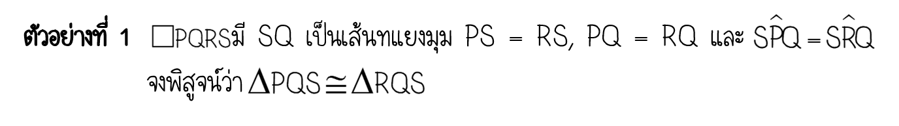
รูปสามเหลี่ยมสองรูปที่สัมพันธ์กันแบบ ด้าน-มุม-ด้าน
P
S
Q
R

Slide 63
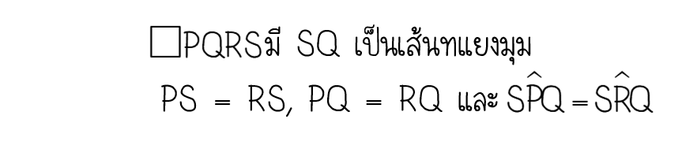




กำหนดให้
ต้องการพิสูจน์ว่า
P
พิสูจน์
PS = RS
(กำหนดให้)
S
Q
(กำหนดให้)
PQ = RQ
(กำหนดให้)
R
ดังนั้น
ด.ม.ด.

Slide 64
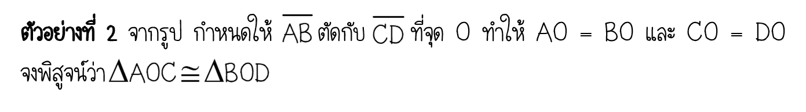
รูปสามเหลี่ยมสองรูปที่สัมพันธ์กันแบบ ด้าน-มุม-ด้าน
A
D
C
O
B

Slide 65
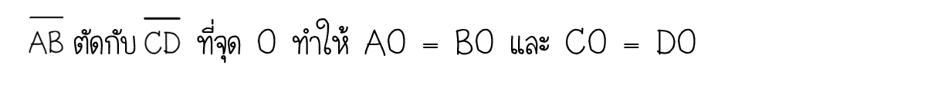




A
D
C
O
B
กำหนดให้
ต้องการพิสูจน์ว่า
พิสูจน์
AO = BO
(กำหนดให้)
(ถ้าเส้นตรงสองเส้นตัดกัน แล้วมุมตรงข้ามมีขนาดเท่ากัน)
CO = DO
(กำหนดให้)
ดังนั้น
ด.ม.ด.

Slide 66

รูปสามเหลี่ยมสองรูปที่สัมพันธ์กันแบบ ด้าน-มุม-ด้าน
S
R
Q
P

Slide 67
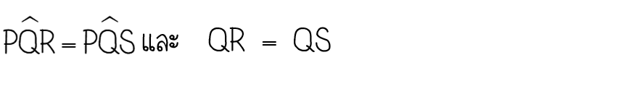



กำหนดให้
ต้องการพิสูจน์ว่า
S
R
พิสูจน์
Q
QR = QS
(กำหนดให้)
(กำหนดให้)
PQ = PQ
( เป็นด้านร่วม)
ดังนั้น
(ด.ม.ด.)
P
จะได้ PR = PS
(ด้านคู่ที่สมนัยกันของรูปสามเหลี่ยมที่เท่ากันทุกประการ จะยาวเท่ากัน)

Slide 68

รูปสามเหลี่ยมสองรูปที่สัมพันธ์กันแบบ ด้าน-มุม-ด้าน
A
B
C
D

Slide 69


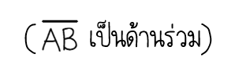




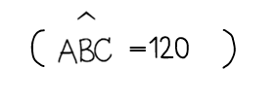


วิธีทำ
BC = BD
(กำหนดให้)
A
(กำหนดให้)
AB = AB
ดังนั้น
(ด.ม.ด.)
จะได้
(มุมคู่ที่สมนัยกันของรูปสามเหลี่ยมที่เท่ากันทุกประการ จะขนาดเท่ากัน)
(กำหนดให้)
B
C
D
ดังนั้น
จะได้
(สมบัติของการเท่ากัน)

Slide 70
แบบฝึกทักษะที่ 2.3

Slide 71
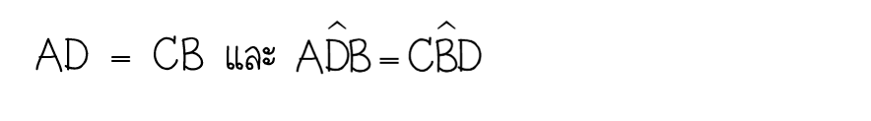



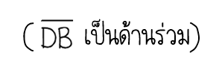

กำหนดให้
.....................................................................................................
.....................................................................................................
.....................................................................................................
.....................................................................................................
.....................................................................................................
.....................................................................................................
.....................................................................................................
.....................................................................................................
.....................................................................................................
D
C
ต้องการพิสูจน์ว่า
พิสูจน์
AD = CB
(กำหนดให้)
(กำหนดให้)
DB = BD
A
B
ดังนั้น
(ด.ม.ด.)

Slide 72
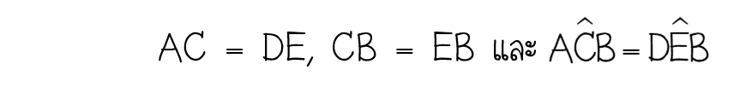





กำหนดให้
.....................................................................................................
.....................................................................................................
.....................................................................................................
.....................................................................................................
.....................................................................................................
.....................................................................................................
.....................................................................................................
.....................................................................................................
.....................................................................................................
C
E
พิสูจน์
AC = DE
(กำหนดให้)
(กำหนดให้)
CB = EB
(กำหนดให้)
A
B
D
ดังนั้น
ด.ม.ด.
จะได้
(มุมคู่ที่สมนัยกันของรูปสามเหลี่ยมที่เท่ากันทุกประการ จะขนาดเท่ากัน)

Slide 73
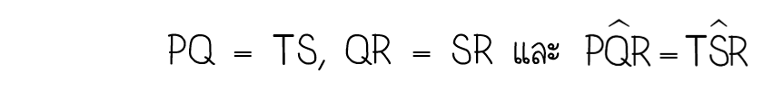





กำหนดให้
.....................................................................................................
.....................................................................................................
.....................................................................................................
.....................................................................................................
.....................................................................................................
.....................................................................................................
.....................................................................................................
.....................................................................................................
.....................................................................................................
P
พิสูจน์
PQ = TS
(กำหนดให้)
R
S
(กำหนดให้)
Q
QR = SR
(กำหนดให้)
T
ดังนั้น
ด.ม.ด.
จะได้
(มุมคู่ที่สมนัยกันของรูปสามเหลี่ยมที่เท่ากันทุกประการ จะขนาดเท่ากัน)

Slide 74



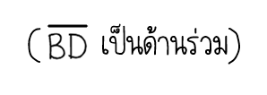


กำหนดให้
.....................................................................................................
.....................................................................................................
.....................................................................................................
.....................................................................................................
.....................................................................................................
.....................................................................................................
.....................................................................................................
.....................................................................................................
.....................................................................................................
ต้องการพิสูจน์ว่า
B
D
พิสูจน์
AB = CD
(กำหนดให้)
(กำหนดให้)
BD = DB
C
A
ดังนั้น
ด.ม.ด.
จะได้
(ด้านคู่ที่สมนัยกันของรูปสามเหลี่ยมที่เท่ากันทุกประการ จะยาวเท่ากัน)

Slide 75


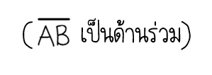




วิธีทำ
.....................................................................................................
.....................................................................................................
.....................................................................................................
.....................................................................................................
.....................................................................................................
.....................................................................................................
.....................................................................................................
.....................................................................................................
.....................................................................................................
A
B
BC = AD
(กำหนดให้)
(กำหนดให้)
AB = AB
ดังนั้น
(ด.ม.ด.)
จะได้
(มุมคู่ที่สมนัยกันของรูปสามเหลี่ยมที่เท่ากันทุกประการ จะขนาดเท่ากัน)
C
D
(กำหนดให้)
ดังนั้น
(สมบัติของการเท่ากัน)

Slide 76
01
รูปสามเหลี่ยมสองรูปที่สัมพันธ์กันแบบ มุม-ด้าน-มุม

Slide 77
รูปสามเหลี่ยมสองรูปที่สัมพันธ์กันแบบ มุม-ด้าน-มุม
ถ้ารูปสามเหลี่ยมสองรูปมีความสัมพันธ์กันแบบมุม-ด้าน-มุม (ม.ด.ม.) กล่าวคือ มีมุมที่มีขนาดเท่ากันสองคู่ และด้านซึ่งเป็นแขนร่วมของมุมทั้งสองยาวเท่ากัน แล้วรูปสามเหลี่ยมสองรูปนั้นเท่ากันทุกประการ
C
F
E
A
B
D

Slide 78
รูปสามเหลี่ยมสองรูปที่สัมพันธ์กันแบบ มุม-ด้าน-มุม
A
B

Slide 79

รูปสามเหลี่ยมสองรูปที่สัมพันธ์กันแบบ มุม-ด้าน-มุม
A
E
B
D
C

Slide 80
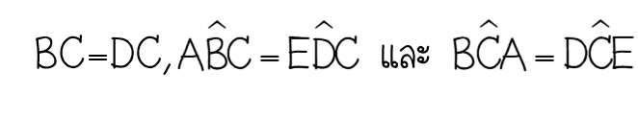




กำหนดให้
ต้องการพิสูจน์ว่า
พิสูจน์
(กำหนดให้)
A
E
PQ = PQ
(กำหนดให้)
(กำหนดให้)
ดังนั้น
(ม.ด.ม.)
B
C
D
จะได้ CA = CE
(ด้านคู่ที่สมนัยกันของรูปสามเหลี่ยมที่เท่ากันทุกประการ จะยาวเท่ากัน)

Slide 81

รูปสามเหลี่ยมสองรูปที่สัมพันธ์กันแบบ มุม-ด้าน-มุม
P
S
T
R
Q

Slide 82
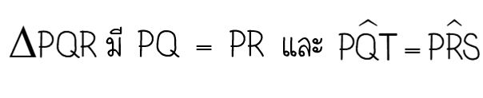



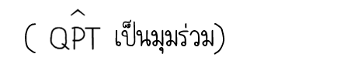


กำหนดให้
P
พิสูจน์
(กำหนดให้)
S
T
PQ = PR
(กำหนดให้)
R
Q
ดังนั้น
(ม.ด.ม.)

Slide 83
แบบฝึกทักษะที่ 2.4

Slide 84






กำหนดให้
.....................................................................................................
.....................................................................................................
.....................................................................................................
.....................................................................................................
.....................................................................................................
.....................................................................................................
.....................................................................................................
.....................................................................................................
.....................................................................................................
T
C
พิสูจน์
(กำหนดให้)
RT = IC
(กำหนดให้)
(กำหนดให้)
R
P
A
I
ดังนั้น
ม.ด.ม.

Slide 85
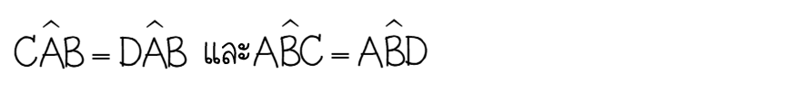



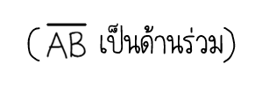


กำหนดให้
.....................................................................................................
.....................................................................................................
.....................................................................................................
.....................................................................................................
.....................................................................................................
.....................................................................................................
.....................................................................................................
.....................................................................................................
.....................................................................................................
C
ต้องการพิสูจน์ว่า
พิสูจน์
(กำหนดให้)
B
A
AB = AB
(กำหนดให้)
D
ดังนั้น
(ม.ด.ม.)

Slide 86







กำหนดให้
.....................................................................................................
.....................................................................................................
.....................................................................................................
.....................................................................................................
.....................................................................................................
.....................................................................................................
.....................................................................................................
.....................................................................................................
A
พิสูจน์
O
(กำหนดให้)
D
C
AO = BO
(กำหนดให้)
(ถ้าเส้นตรงสองเส้นตัดกัน
แล้วขนาดของมุมตรงข้ามย่อมเท่ากัน)
B
ดังนั้น
ม.ด.ม.
จะได้
(ด้านคู่ที่สมนัยกันของรูปสามเหลี่ยมที่เท่ากันทุกประการ จะยาวเท่ากัน)

Slide 87





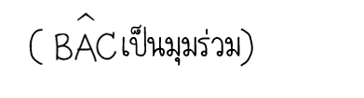



กำหนดให้
.....................................................................................................
.....................................................................................................
.....................................................................................................
.....................................................................................................
.....................................................................................................
.....................................................................................................
.....................................................................................................
.....................................................................................................
.....................................................................................................
A
พิสูจน์
D
E
(กำหนดให้)
AB=AC
(กำหนดให้)
B
C
ดังนั้น
ม.ด.ม.
จะได้
(ด้านคู่ที่สมนัยกันของรูปสามเหลี่ยมที่เท่ากันทุกประการ จะยาวเท่ากัน)
และ
(มุมคู่ที่สมนัยกันของรูปสามเหลี่ยมที่เท่ากันทุกประการ จะขนาดเท่ากัน)

Slide 88
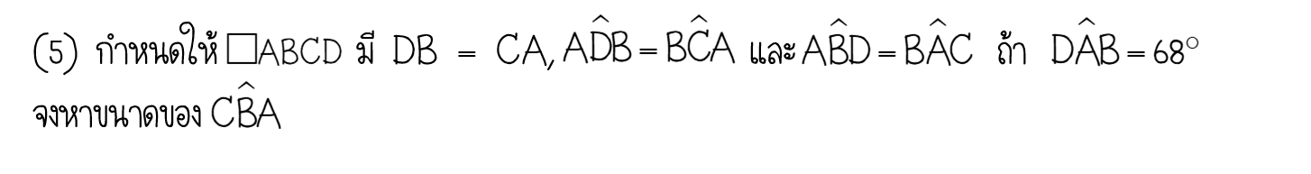








วิธีทำ
.....................................................................................................
.....................................................................................................
.....................................................................................................
.....................................................................................................
.....................................................................................................
.....................................................................................................
.....................................................................................................
.....................................................................................................
.....................................................................................................
D
C
(กำหนดให้)
DB = CA
(กำหนดให้)
(กำหนดให้)
ดังนั้น
(ม.ด.ม)
A
B
จะได้
(มุมคู่ที่สมนัยกันของรูปสามเหลี่ยมที่เท่ากันทุกประการ จะขนาดเท่ากัน)
(กำหนดให้)
ดังนั้น
(สมบัติของการเท่ากัน)

Slide 89
01
รูปสามเหลี่ยมสองรูปที่สัมพันธ์กันแบบ ด้าน-ด้าน-ด้าน

Slide 90
รูปสามเหลี่ยมสองรูปที่สัมพันธ์กันแบบ ด้าน-ด้าน-ด้าน
ถ้ารูปสามเหลี่ยมสองรูปมีความสัมพันธ์กันแบบด้าน-ด้าน-ด้าน (ด.ด.ด.) กล่าวคือ
มีด้านที่ยาวเท่ากันสามคู่ แล้วรูปสามเหลี่ยมสองรูปนั้นเท่ากันทุกประการ
C
F
A
B
D
E

Slide 91

รูปสามเหลี่ยมสองรูปที่สัมพันธ์กันแบบ ด้าน-ด้าน-ด้าน
F
G
D
E

Slide 92


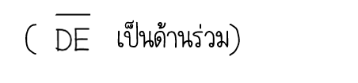


กำหนดให้
DF = EG และ EF = DG
ต้องการพิสูจน์ว่า
F
G
พิสูจน์
DF = EG
(กำหนดให้)
EF = DG
(กำหนดให้)
D
E
DE = DE
ดังนั้น
(ด.ด.ด.)
จะได้
(มุมคู่ที่สมนัยกันของรูปสามเหลี่ยมที่เท่ากันทุกประการ จะขนาดเท่ากัน)

Slide 93

รูปสามเหลี่ยมสองรูปที่สัมพันธ์กันแบบ ด้าน-ด้าน-ด้าน
C
N
A
T
M

Slide 94




กำหนดให้
AT = AN, CT = MN และ AC = AM
C
ต้องการพิสูจน์ว่า
N
พิสูจน์
AT = AN
(กำหนดให้)
A
CT = MN
(กำหนดให้)
T
AC = AM
(กำหนดให้)
M
ดังนั้น
(ด.ด.ด.)
จะได้
(มุมคู่ที่สมนัยกันของรูปสามเหลี่ยมที่เท่ากันทุกประการ จะขนาดเท่ากัน)

Slide 95

รูปสามเหลี่ยมสองรูปที่สัมพันธ์กันแบบ ด้าน-ด้าน-ด้าน
A
D
B
C

Slide 96
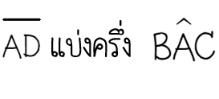

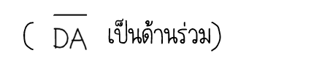


กำหนดให้
AB = AC และ BD = CD
ต้องการพิสูจน์ว่า
พิสูจน์
A
AB = AC
(กำหนดให้)
BD = CD
(กำหนดให้)
DA = DA
D
ดังนั้น
(ด.ด.ด.)
B
C
จะได้
(มุมคู่ที่สมนัยกันของรูปสามเหลี่ยมที่เท่ากันทุกประการ จะขนาดเท่ากัน)
ดังนั้น

Slide 97

รูปสามเหลี่ยมสองรูปที่สัมพันธ์กันแบบ ด้าน-ด้าน-ด้าน
D
C
A
B

Slide 98

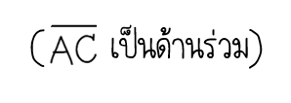




วิธีทำ
AB = CD
(กำหนดให้)
DA = BC
(กำหนดให้)
CA = AC
D
C
ดังนั้น
(ด.ด.ด.)
จะได้
(มุมคู่ที่สมนัยกันของรูปสามเหลี่ยมที่เท่ากันทุกประการ จะขนาดเท่ากัน)
(กำหนดให้)
A
B
จะได้
(สมบัติของการเท่ากัน)

Slide 99
แบบฝึกทักษะที่ 2.5

Slide 100



A
กำหนดให้
AB = DE, BC = EF และ AC = DF
.....................................................................................................
.....................................................................................................
.....................................................................................................
.....................................................................................................
.....................................................................................................
.....................................................................................................
.....................................................................................................
.....................................................................................................
.....................................................................................................
พิสูจน์
B
C
AB = DE
(กำหนดให้)
D
BC = EF
(กำหนดให้)
AC = DF
(กำหนดให้)
ดังนั้น
(ด.ด.ด.)
E
F

Slide 101


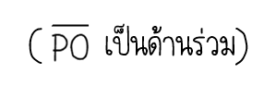

กำหนดให้
QP = RP และ OQ = OR
.....................................................................................................
.....................................................................................................
.....................................................................................................
.....................................................................................................
.....................................................................................................
.....................................................................................................
.....................................................................................................
.....................................................................................................
.....................................................................................................
P
ต้องการพิสูจน์ว่า
พิสูจน์
QP = RP
(กำหนดให้)
OQ = OR
(กำหนดให้)
O
PO = PO
ดังนั้น
R
(ด.ด.ด.)
Q

Slide 102


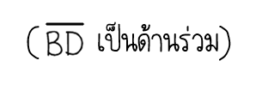

กำหนดให้
.....................................................................................................
.....................................................................................................
.....................................................................................................
.....................................................................................................
.....................................................................................................
.....................................................................................................
.....................................................................................................
.....................................................................................................
D
C
พิสูจน์
DA = BC
(สมบัติของรูปสี่เหลี่ยมผืนผ้า)
AB = CD
(สมบัติของรูปสี่เหลี่ยมผืนผ้า)
DB = BD
A
B
ดังนั้น
(ด.ด.ด.)
จะได้
(มุมคู่ที่สมนัยกันของรูปสามเหลี่ยมที่เท่ากันทุกประการ จะขนาดเท่ากัน)

Slide 103
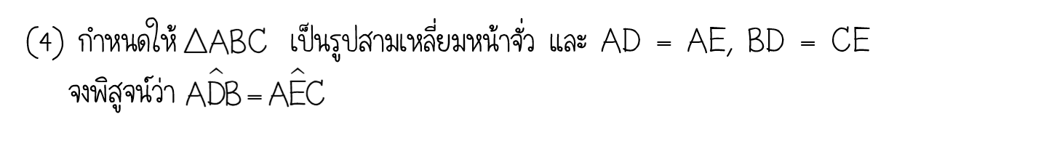
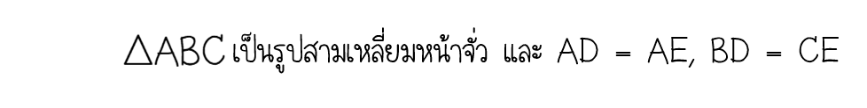




กำหนดให้
...................................................................................................................
...................................................................................................................
...................................................................................................................
...................................................................................................................
...................................................................................................................
...................................................................................................................
...................................................................................................................
...................................................................................................................
A
พิสูจน์
AD = AE
(กำหนดให้)
BD = CE
(กำหนดให้)
AB = AC
(สมบัติของรูปสามเหลี่ยมหน้าจั่ว)
B
D
E
C
ดังนั้น
(ด.ด.ด.)
จะได้
(มุมคู่ที่สมนัยกันของรูปสามเหลี่ยมที่เท่ากันทุกประการ จะขนาดเท่ากัน)

Slide 104





วิธีทำ
.....................................................................................................
.....................................................................................................
.....................................................................................................
.....................................................................................................
.....................................................................................................
.....................................................................................................
.....................................................................................................
.....................................................................................................
.....................................................................................................
C
AT = AN
(กำหนดให้)
N
CT = MT
(กำหนดให้)
AC = AM
(กำหนดให้)
ดังนั้น
(ด.ด.ด.)
จะได้
(มุมคู่ที่สมนัยกันของรูปสามเหลี่ยมที่เท่ากันทุกประการ จะขนาดเท่ากัน)
A
T
(กำหนดให้)
M
ดังนั้น
(สมบัติของการเท่ากัน)

Slide 105
01
รูปสามเหลี่ยมสองรูปที่สัมพันธ์กันแบบ มุม-มุม-ด้าน

Slide 106

กิจกรรมสำรวจรูปสามเหลี่ยม
กำหนดรูปสามเหลี่ยมสองรูป ที่มีมุมที่มีขนาดเท่ากัน 2 คู่ และด้านที่ยาวเท่ากัน 1 คู่ ซึ่งด้านคู่นี้จะอยู่ตรงข้ามกับมุมคู่ที่มีขนาดเท่ากัน
C
F
A
B
D
E

Slide 107
รูปสามเหลี่ยมสองรูปที่สัมพันธ์กันแบบ มุม-มุม-ด้าน
ถ้ารูปสามเหลี่ยมสองรูปมีความสัมพันธ์กันแบบมุม-มุม-ด้าน (ม.ม.ด.) กล่าวคือ
มีมุมที่มีขนาดเท่ากันสองคู่ และด้านที่อยู่ตรงข้ามกับมุมที่มีขนาดเท่ากันยาวเท่ากันหนึ่งคู่ แล้วรูปสามเหลี่ยมสองรูปนั้นเท่ากันทุกประการ

Slide 108

รูปสามเหลี่ยมสองรูปที่สัมพันธ์กันแบบ มุม-มุม-ด้าน
B
A
F
E
D
C

Slide 109
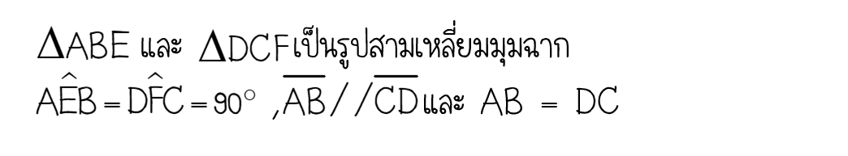


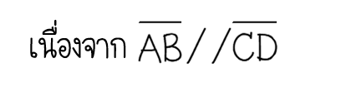




กำหนดให้
ต้องการพิสูจน์ว่า
B
พิสูจน์
A
(กำหนดให้)
F
(ถ้าเส้นตรงสองเส้นขนานกันและมีเส้นตัด แล้วมุมแย้งจะมีขนาดเท่ากัน)
E
(กำหนดให้)
D
(กำหนดให้)
C
ดังนั้น
(ม.ม.ด.)
จะได้ AE = DF
(ด้านคู่ที่สมนัยกันของรูปสามเหลี่ยมที่เท่ากันทุกประการ จะยาวเท่ากัน)

Slide 110
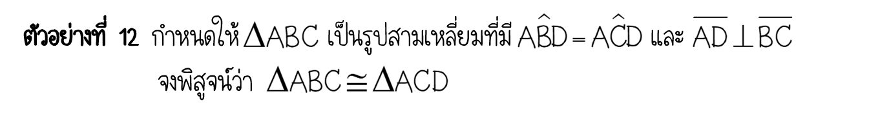
รูปสามเหลี่ยมสองรูปที่สัมพันธ์กันแบบ มุม-มุม-ด้าน
A
B
D
C

Slide 111
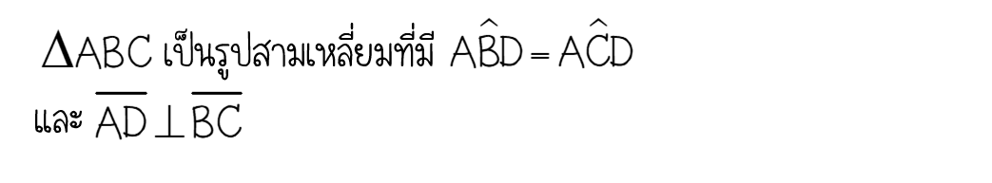



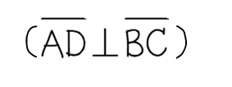

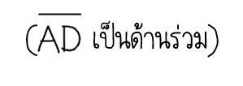


กำหนดให้
A
ต้องการพิสูจน์ว่า
พิสูจน์
(กำหนดให้)
B
D
C
ดังนั้น
(ม.ม.ด.)

Slide 112
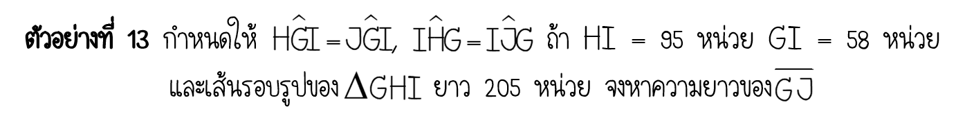
รูปสามเหลี่ยมสองรูปที่สัมพันธ์กันแบบ มุม-มุม-ด้าน
H
G
I
J

Slide 113











วิธีทำ
(กำหนดให้)
H
(กำหนดให้)
GI = GI
ดังนั้น
(ม.ม.ด.)
G
จะได้
(ด้านคู่ที่สมนัยกันของรูปสามเหลี่ยมที่เท่ากันทุกประการ จะยาวเท่ากัน)
เนื่องจาก
I
(กำหนดให้)
J
(กำหนดให้)
(กำหนดให้)
ดังนั้น
จะได้
(สมบัติของการเท่ากัน)

Slide 114
แบบฝึกทักษะที่ 2.6

Slide 115



A
กำหนดให้
.....................................................................................................
.....................................................................................................
.....................................................................................................
.....................................................................................................
.....................................................................................................
.....................................................................................................
.....................................................................................................
.....................................................................................................
.....................................................................................................
พิสูจน์
C
(กำหนดให้)
B
D
(กำหนดให้)
AC = DF
(กำหนดให้)
ดังนั้น
(ม.ม.ด.)
E
F

Slide 116





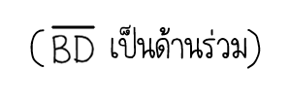

กำหนดให้
.....................................................................................................
.....................................................................................................
.....................................................................................................
.....................................................................................................
.....................................................................................................
.....................................................................................................
.....................................................................................................
.....................................................................................................
.....................................................................................................
A
พิสูจน์
B
D
(กำหนดให้)
(กำหนดให้)
BD = BD
ดังนั้น
(ม.ม.ด.)
C

Slide 117







กำหนดให้
.....................................................................................................
.....................................................................................................
.....................................................................................................
.....................................................................................................
.....................................................................................................
.....................................................................................................
.....................................................................................................
..................................................................................................... .....................................................................................................
.....................................................................................................
A
F
E
D
พิสูจน์
(กำหนดให้)
(กำหนดให้)
AF = DE
(กำหนดให้)
B
C
AF+FE = DE+
(สมบัติการเท่ากัน)
AE = DF
(ม.ม.ด.)
ดังนั้น
จะได้
(ด้านคู่ที่สมนัยกันของรูปสามเหลี่ยมที่เท่ากันทุกประการ จะยาวเท่ากัน)

Slide 118
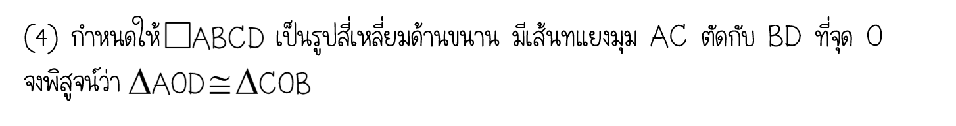






.............................................................................................................................
.............................................................................................................................
.............................................................................................................................
.............................................................................................................................
.............................................................................................................................
.............................................................................................................................
.............................................................................................................................
.............................................................................................................................
กำหนดให้
A
B
พิสูจน์
(ถ้าเส้นตรงสองเส้นตัดกัน แล้วขนาดของมุมตรงข้ามย่อมเท่ากัน)
O
D
C
(มุมแย้งมีขนาดเท่ากัน)
AD = CB
(สมบัติของรูปสีเหลี่ยมด้านขนาน)
ดังนั้น
(ม.ม.ด.)

Slide 119
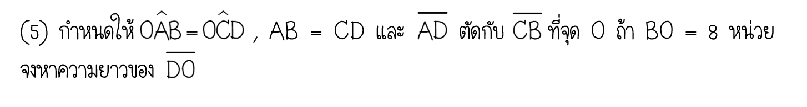





วิธีทำ
.....................................................................................................
.....................................................................................................
.....................................................................................................
.....................................................................................................
.....................................................................................................
.....................................................................................................
.....................................................................................................
.....................................................................................................
.....................................................................................................
(กำหนดให้)
A
C
(ถ้าเส้นตรงสองเส้นตัดกัน แล้วขนาดของมุมตรงข้ามย่อมเท่ากัน)
O
AB = CD
(กำหนดให้)
ดังนั้น
(ม.ม.ด.)
B
D
จะได้
(ด้านคู่ที่สมนัยกันของรูปสามเหลี่ยมที่เท่ากันทุกประการ จะยาวเท่ากัน)
BO = 8หน่วย
(กำหนดให้)
ดังนั้น
DO = 8หน่วย
(สมบัติของการเท่ากัน)

Slide 120
01
รูปสามเหลี่ยมสองรูปที่สัมพันธ์กันแบบ ฉาก-ด้าน-ด้าน

Slide 121
รูปสามเหลี่ยมสองรูปที่สัมพันธ์กันแบบ ฉาก-ด้าน-ด้าน
ถ้ารูปสามเหลี่ยมสองรูปมีความสัมพันธ์กันแบบฉาก-ด้าน-ด้าน (ฉ.ด.ด.) กล่าวคือ
มีด้านตรงข้ามมุมฉากยาวเท่ากัน และมีด้านอีกหนึ่งคู่ยาวเท่ากัน แล้วรูปสามเหลี่ยมสองรูปนั้นเท่ากันทุกประการ
A
F
B
C
D
E

Slide 122
รูปสามเหลี่ยมสองรูปที่สัมพันธ์กันแบบ ฉาก-ด้าน-ด้าน
B
A

Slide 123
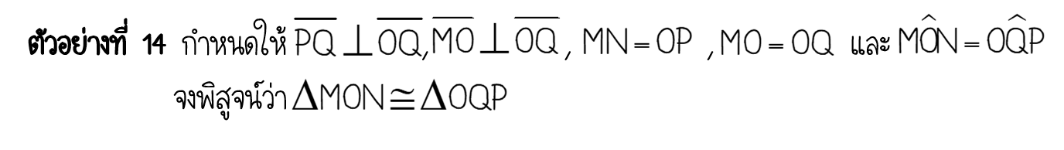
รูปสามเหลี่ยมสองรูปที่สัมพันธ์กันแบบ ฉาก-ด้าน-ด้าน
M
P
O
N
Q

Slide 124




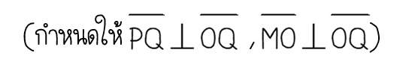



กำหนดให้
M
ต้องการพิสูจน์ว่า
พิสูจน์
P
(กำหนดให้)
(กำหนดให้)
O
N
Q
ดังนั้น
(ฉ.ด.ด.)

Slide 125

รูปสามเหลี่ยมสองรูปที่สัมพันธ์กันแบบ ฉาก-ด้าน-ด้าน
A
E
D
B
C

Slide 126



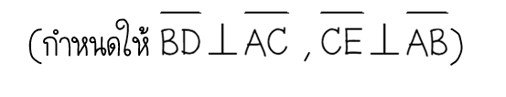

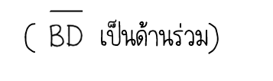


กำหนดให้
A
ต้องการพิสูจน์ว่า
พิสูจน์
E
D
(กำหนดให้)
ดังนั้น
(ฉ.ด.ด.)
B
C
จะได้ CE = BD
(ด้านคู่ที่สมนัยกันของรูปสามเหลี่ยมที่เท่ากันทุกประการ จะยาวเท่ากัน)

Slide 127
แบบฝึกทักษะที่ 2.7

Slide 128
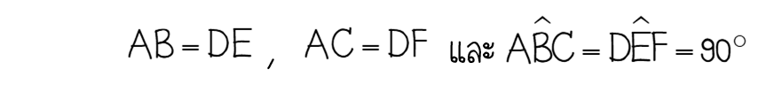
A
กำหนดให้
.....................................................................................................
.....................................................................................................
.....................................................................................................
.....................................................................................................
.....................................................................................................
.....................................................................................................
.....................................................................................................
.....................................................................................................
.....................................................................................................
พิสูจน์
D
(กำหนดให้)
AB = DE
(กำหนดให้)
C
B
AC = DF
(กำหนดให้)
ดังนั้น
(ฉ.ด.ด)
E
F

Slide 129




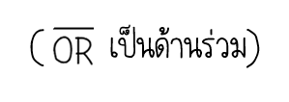

กำหนดให้
...........................................................................................................
...........................................................................................................
...........................................................................................................
...........................................................................................................
...........................................................................................................
...........................................................................................................
...........................................................................................................
............................................................................................................
............................................................................................................
P
O
Q
พิสูจน์
PR = QR
(กำหนดให้)
OR = OR
R
ดังนั้น
(ฉ.ด.ด.)

Slide 130




กำหนดให้
...........................................................................................................
...........................................................................................................
...........................................................................................................
...........................................................................................................
...........................................................................................................
...........................................................................................................
...........................................................................................................
............................................................................................................
............................................................................................................
X
B
A
พิสูจน์
Y
(สมบัติของรูปสี่เหลี่ยมจัตุรัส)
DX = DY
(กำหนดให้)
AD = CD
(สมบัติของรูปสี่เหลี่ยมจัตุรัส)
ดังนั้น
(ฉ.ด.ด.)
D
C

Slide 131




กำหนดให้
...........................................................................................................
...........................................................................................................
...........................................................................................................
...........................................................................................................
...........................................................................................................
...........................................................................................................
...........................................................................................................
............................................................................................................
............................................................................................................
D
X
C
พิสูจน์
(สมบัติของรูปสี่เหลี่ยมผืนผ้า)
AX = CY
(กำหนดให้)
AD = CB
(สมบัติของรูปสี่เหลี่ยมผืนผ้า)
A
Y
B
ดังนั้น
(ฉ.ด.ด.)

Slide 132
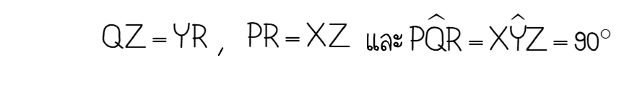




กำหนดให้
...........................................................................................................
...........................................................................................................
...........................................................................................................
...........................................................................................................
...........................................................................................................
...........................................................................................................
...........................................................................................................
............................................................................................................
............................................................................................................
P
พิสูจน์
R
Y
(กำหนดให้)
Q
Z
QZ = YR
(กำหนดให้)
QZ+ZR = YR + ZR
(นำ ZR บวกทั้งสองข้าง)
X
QR = YZ
PR = XZ
(กำหนดให้)
ดังนั้น
(ฉ.ด.ด.)

Slide 133
01
รูปสามเหลี่ยมที่เท่ากันทุกประการ

Slide 134
กิจกรรม แบบไหนกันนะ

Slide 135












ให้นักเรียนแสดงแนวคิดในการหาความสัมพันธ์กับรูปสามเหลี่ยมที่กำหนดให้

Slide 136
ให้นักเรียนแสดงแนวคิดในการหาความสัมพันธ์กับรูปสามเหลี่ยมที่กำหนดให้
ด้าน-มุม-ด้าน
มุม-ด้าน-มุม
ฉาก-ด้าน-ด้าน
มุม-มุม-ด้าน

Slide 137
ให้นักเรียนแสดงแนวคิดในการหาความสัมพันธ์กับรูปสามเหลี่ยมที่กำหนดให้
ด้าน-ด้าน-ด้าน
ด้าน-มุม-ด้าน
ฉาก-ด้าน-ด้าน
ฉาก-ด้าน-ด้าน

Slide 138
ให้นักเรียนแสดงแนวคิดในการหาความสัมพันธ์กับรูปสามเหลี่ยมที่กำหนดให้
มุม-ด้าน-มุม
มุม-มุม-ด้าน
มุม-ด้าน-มุม
มุม-มุม-ด้าน

Slide 139
01
การนำไปใช้

Slide 140
รูปสามเหลี่ยมหน้าจั่ว
รูปสามเหลี่ยมด้านเท่า
รูปสามเหลี่ยมมุมฉาก
รูปสามเหลี่ยมหน้าจั่ว

Slide 141
รูปสามเหลี่ยมหน้าจั่ว
A
มุมยอด
ด้านประกอบมุมยอด
ด้านประกอบมุมยอด
มุมที่ฐาน
มุมที่ฐาน
B
C
ฐาน

Slide 142


รูปสามเหลี่ยมหน้าจั่ว

Slide 143
กิจกรรม ดูให้ดี หน้าจั่วหรือเปล่า

Slide 144

กิจกรรม ดูให้ดี หน้าจั่วหรือเปล่า
กำหนดให้ เป็นรูปสามเหลี่ยมหน้าจั่ว
คำสั่ง ให้นักเรียนเขียนความสัมพันธ์จากรูปที่กำหนดให้

Slide 145
กิจกรรม ดูให้ดี หน้าจั่วหรือเปล่า

Slide 146

กิจกรรม ดูให้ดี หน้าจั่วหรือเปล่า
กำหนดให้ เป็นรูปสามเหลี่ยมหน้าจั่ว
คำสั่ง ให้นักเรียนเขียนความสัมพันธ์จากรูปที่กำหนดให้

Slide 147
กิจกรรม ดูให้ดี หน้าจั่วหรือเปล่า
เพราะ AB = AC , BD = CD และ AD = AD

Slide 148

กิจกรรม ดูให้ดี หน้าจั่วหรือเปล่า
กำหนดให้ เป็นรูปสามเหลี่ยมหน้าจั่ว
คำสั่ง ให้นักเรียนเขียนความสัมพันธ์จากรูปที่กำหนดให้

Slide 149
กิจกรรม ดูให้ดี หน้าจั่วหรือเปล่า

Slide 150
รูปสามเหลี่ยมหน้าจั่ว
ข้อสรุปเกี่ยวกับรูปสามเหลี่ยมหน้าจั่ว
1. เส้นแบ่งครึ่งมุมยอดของรูปสามเหลี่ยมหน้าจั่ว จะแบ่งรูปสามเหลี่ยมหน้าจั่วออกเป็นรูปสามเหลี่ยมสองรูปที่เท่ากันทุกประการ
2. มุมที่ฐานของรูปสามเหลี่ยมหน้าจั่วมีขนาดเท่ากัน
3. เส้นแบ่งครึ่งมุมยอดของรูปสามเหลี่ยมหน้าจั่ว จะแบ่งครึ่งฐานของรูปสามเหลี่ยมหน้าจั่ว
4. เส้นแบ่งครึ่งมุมยอดของรูปสามเหลี่ยมหน้าจั่ว จะตั้งฉากกับฐานของรูปสามเหลี่ยมหน้าจั่ว
5. เส้นที่ลากจากมุมยอดของรูปสามเหลี่ยมหน้าจั่วมาแบ่งครึ่งฐาน จะแบ่งครึ่งมุมยอดของรูปสามเหลี่ยมหน้าจั่ว
6. เส้นที่ลากจากมุมยอดของรูปสามเหลี่ยมหน้าจั่วมาแบ่งครึ่งฐาน จะตั้งฉากกับฐานของรูปสามเหลี่ยมหน้าจั่ว

Slide 151
แบบฝึกทักษะที่ 2.8

Slide 152
จงหาค่าตัวแปรแต่ละข้อ โดยใช้สมบัติของรูปสามเหลี่ยมหน้าจั่ว
1)
55
a = ………………………………………องศา
27.5
b = ………………………………………องศา

Slide 153
จงหาค่าตัวแปรแต่ละข้อ โดยใช้สมบัติของรูปสามเหลี่ยมหน้าจั่ว
2)
a = ………………………………………องศา
40
100
b = ………………………………………องศา
45
c = ………………………………………องศา

Slide 154
จงหาค่าตัวแปรแต่ละข้อ โดยใช้สมบัติของรูปสามเหลี่ยมหน้าจั่ว
3)
a = ………………………………………องศา
62
x ซ.ม.
3.5
x = ………………………………………ซม.
3.5 ซ.ม.

Slide 155
จงหาค่าตัวแปรแต่ละข้อ โดยใช้สมบัติของรูปสามเหลี่ยมหน้าจั่ว
4)
a = ………………………………………องศา
45
135
b = ………………………………………องศา

Slide 156
จงหาค่าตัวแปรแต่ละข้อ โดยใช้สมบัติของรูปสามเหลี่ยมหน้าจั่ว
5)
a = ………………………………………องศา
60
120
b = ………………………………………องศา

Slide 157
01
การนำไปใช้ (2)

Slide 158

รูปสามเหลี่ยมหน้าจั่ว
E
D
F
G

Slide 159












กำหนดให้
E
พิสูจน์
D
F
ดังนั้น
(ด.ม.ด.)
G
จะได้
(ด้านคู่ที่สมนัยกันของรูปสามเหลี่ยมที่เท่ากันทุกประการ จะยาวเท่ากัน)
เป็นรูปสามเหลี่ยมหน้าจั่ว
ดังนั้น

Slide 160

รูปสามเหลี่ยมหน้าจั่ว
A
D
O
B
C

Slide 161









กำหนดให้
ต้องการพิสูจน์ว่า
A
D
พิสูจน์
(กำหนดให้)
O
(ถ้าเส้นตรงสองเส้นตัดกัน แล้วมุมตรงข้ามมีขนาดเท่ากัน)
B
C
(กำหนดให้)
ดังนั้น
(ด.ม.ด.)
จะได้
(มุมคู่ที่สมนัยกันของรูปสามเหลี่ยมที่เท่ากันทุกประการ จะขนาดเท่ากัน)

Slide 162





ต้องการพิสูจน์ว่า
2) เนื่องจาก BO = CO
(กำหนดให้)
A
D
(บทนิยามของรูปสามเหลี่ยมหน้าจั่ว)
(มุมที่ฐานของรูปสามเหลี่ยมหน้าจัวที่มีขนาดเท่ากัน)
O
(สมบัติของการเท่ากัน)
B
C
ดังนั้น

Slide 163
แบบฝึกทักษะที่ 2.8

Slide 164






A
กำหนดให้
...........................................................................................................
...........................................................................................................
...........................................................................................................
...........................................................................................................
...........................................................................................................
...........................................................................................................
...........................................................................................................
...........................................................................................................
D
E
พิสูจน์
AE = AD
(สมบัติของรูปสามเหลี่ยมหน้าจั่ว)
B
C
(มุมร่วม)
AB = AC
(กำหนดให้)
ดังนั้น
(ด.ม.ด.)

Slide 165







กำหนดให้
...........................................................................................................
...........................................................................................................
...........................................................................................................
...........................................................................................................
...........................................................................................................
...........................................................................................................
...........................................................................................................
...........................................................................................................
...........................................................................................................
Q
P
R
พิสูจน์
PQ = PS
(สมบัติของรูปสามเหลี่ยมหน้าจั่ว)
QR = SR
(สมบัติของรูปสามเหลี่ยมหน้าจั่ว)
S
PR = PR
ดังนั้น
(ด.ด.ด.)
จะได้
(มุมคู่ที่สมนัยกันของรูปสามเหลี่ยมที่เท่ากันทุกประการ จะขนาดเท่ากัน)

Slide 166








กำหนดให้
..............................................................................................................
...............................................................................................................
...............................................................................................................
...............................................................................................................
...............................................................................................................
...............................................................................................................
...............................................................................................................
...............................................................................................................
...............................................................................................................
E
A
B
พิสูจน์
AE = BE
(สมบัติของรูปสี่เหลี่ยมผืนผ้า)
AD = BC
(สมบัติของรูปสี่เหลี่ยมผืนผ้า)
D
ดังนั้น
(ด.ม.ด.)
C
จะได้ DE = CE
(ด้านคู่ที่สมนัยกันของรูปสามเหลี่ยมที่เท่ากันทุกประการ จะยาวเท่ากัน)
ดังนั้น

Slide 167







กำหนดให้
..............................................................................................................
...............................................................................................................
...............................................................................................................
...............................................................................................................
...............................................................................................................
...............................................................................................................
...............................................................................................................
...............................................................................................................
...............................................................................................................
A
E
D
พิสูจน์
BE = CD
(สมบัติของรูปสามเหลี่ยมหน้าจั่ว)
B
C
BC = CB
(ด้านร่วม)
ดังนั้น
(ด.ม.ด.)
จะได้ BD = CE
(ด้านคู่ที่สมนัยกันของรูปสามเหลี่ยมที่เท่ากันทุกประการ จะยาวเท่ากัน)

Slide 168








กำหนดให้
..............................................................................................................
...............................................................................................................
...............................................................................................................
...............................................................................................................
...............................................................................................................
...............................................................................................................
...............................................................................................................
...............................................................................................................
...............................................................................................................
B
D
C
พิสูจน์
(กำหนดให้)
AD = AD
(กำหนดให้)
ดังนั้น
(ม.ด.ม.)
จะได้ AB = AC
A
(ด้านคู่ที่สมนัยกันของรูปสามเหลี่ยมที่เท่ากันทุกประการ จะยาวเท่ากัน)
ดังนั้น

